Slide 20
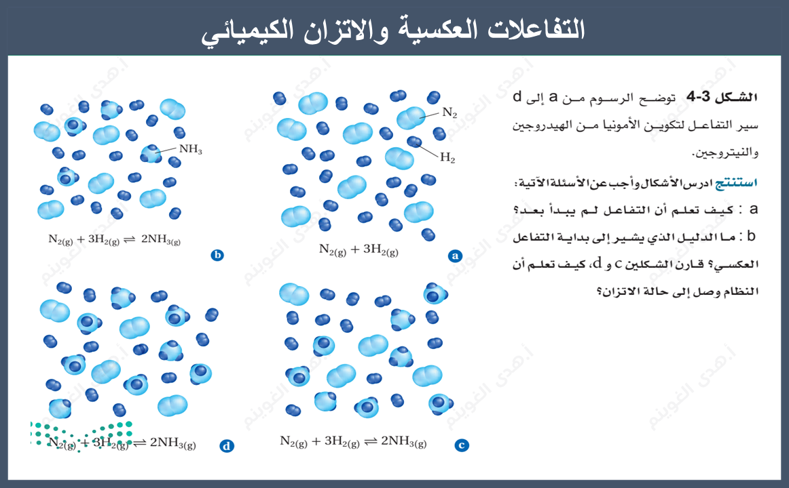

Slide 22
الطبيعة الديناميكية للاتزان

